Slide 1
Використання сучасних освітніх технологій педагогами як умова підвищення їх професіоналізму та компетентності
Курган О.В. методист з експериментально-дослідної діяльності та ППД КЗ СОІППО

Slide 2
План проведення методичного онлайн-порадника:
Ознайомлення з метою та планом проведення
методичного онлайн-порадника.
Поняття та сутність сучасних освітніх технологій, особливості їх застосування учителями у закладах освіти в умовах воєнного стану як умова підвищення їх професіоналізму та компетентності.
Методичні та практичні аспекти реалізації сучасних освітніх технологій дистанційного навчання в умовах воєнного стану.
Підбиття підсумків.

Slide 3
Якщо ми будемо вчити сьогодні так, як вчили вчора, ми вкрадемо в наших дітей завтрашній день.
Джон Дьюї

Slide 4
Завдання перед освітянами під час воєнного стану:
швидка адаптація до нових умов
сприймання інформації;
вивчення та упровадження кращих
освітніх досвідів;
Згідно Закону України «Про освіту» серед професійних компетентностей педагогічних працівників є практичні вміння застосування сучасних методів і технологій навчання
застосовування на практиці нових ідей
дистанційного навчання;
упровадження в практику сучасних
технологій навчання та виховання.

Slide 5


Освітні технології це:
системний метод створення, застосування та визначення всього процесу навчання та засвоєння знань із урахуванням технічних і людських ресурсів і їх взаємодії, завдання якого – оптимізація форм освіти;
строго обґрунтована система педагогічних засобів, форм і методів, їх етапність, націленість на вирішення конкретних навчально-виховних завдань;

Slide 6


Освітні технології це:
сукупність психолого-педагогічних установок, що визначають спеціальний набір і компонування форм, методів, способів, прийомів навчання, виховних засобів; вона є організаційно-методичним інструментарієм педагогічного процесу;
систематичне та послідовне втілення на практиці попередньо спроєктованого освітнього процесу шляхом аналізу, відбору, конструювання, контролю всіх його керованих компонентів у їх взаємозв’язках.

Slide 7

Компонентами педагогічних умов застосування освітніх технологій є:
форми та методи педагогічної діяльності
матеріальна база
штучно створені й об’єктивно сформовані педагогічні ситуації
професіоналізм учителів

Slide 8
Ознаки «педагогічної технології»:
За Беспальком В.
За Смагіним І.
чітка, послідовна педагогічна дидактична розробка цілей навчання та виховання;
структурування, упорядкування, ущільнення інформації, належної до засвоєння;
комплексне застосування дидактичних, технічних і комп’ютерних засобів навчання та контролю;
підсилення, наскільки це можливо, діагностичних функцій навчання та виховання;
гарантованість досить високого рівня якості навчання.
розробляється на основі конкретної філософії, методології освіти, педагогічної ідеї;
технологічний ланцюг педагогічних дій вибудовується відповідно до поставленої мети та має гарантувати всім учням високий рівень засвоєння державного стандарту освіти;
функціонування технології передбачає взаємопов’язану діяльність учителя й учнів із урахуванням принципів особистісно орієнтованого розвивального навчання та виховання.

Slide 9

Критерії педагогічних технологій:
концептуальність
візуалізація
(характерна для
окремих технологій)
системність
відтворюваність
можливість
управління
ефективність

Slide 10
Структура педагогічної технології:
Концептуальна основа
Змістова частина навчання
цілі навчання – загальна і конкретна
зміст навчального матеріалу
Процесуальна частина – технологічний процес
організація освітнього процесу
методи та форми навчальної діяльності учнів
методи та форми роботи вчителя
діяльність учителя з керування процесом засвоєння матеріалу
діагностика освітнього процесу

Slide 11
Складові частини інноваційних педагогічних технологій:
досягнень педагогічної науки та практики
соціальні перетворення та нове педагогічне мислення;
поєднання традиційних елементів минулого і сучасного досвіду
розвиток науки;
передовий педагогічний досвід;
досвід минулого як вітчизняний так і зарубіжний;
Сучасні педагогічні
технології є синтезом:
етнопедагогіка
(народна педагогіка).

Slide 12


Педагогічна інноваційна технологія:
цілеспрямоване, систематичне та послідовне впровадження в педагогічну практику прийомів, способів педагогічних дій і засобів, які охоплюють цілісний освітній процес, від визначення його мети до одержання очікуваних результатів;
s.
є складовою передового педагогічного досвіду та визначається як якісно нова сукупність форм, методів і засобів навчання, виховання, управління, що вносять суттєві зміни в результат педагогічного процесу.

Slide 13


Визначення інноваційності
педагогічної технології
Критерії оцінки інноваційної
педагогічної технології
сучасна інноваційна
педагогічна технологія
виокремлення
головної ідеї
результативність
s.
ефективність
новизна
визначення рівня її новизни,
актуальності та перспективності

Slide 14
Сучасні педагогічні технології навчання та виховання:
технології на основі особистісно орієнтованого навчання
технології на основі активізації та інтенсифікації діяльності учнів
технології на основі особистісної та життєтворчої орієнтації педагогічного процесу
інформаційно-комунікаційні технології
технології на основі ефективності управління й організації освітнього процесу
технології дистанційного навчання

Slide 15

Чек лист упровадження сучасних інноваційних педагогічних технологій:
Сформулюйте мету, яку ви хочете досягти за допомогою педагогічної технології.
Виберіть оптимальну педагогічну технологію.
Ознайомтесь із особливостями обраної форми, методу роботи.
Опрацюйте інформаційні джерела та матеріали колег, які мають досвід використання потрібних форм і методів роботи.
Опрацюйте набуту інформацію.
Створіть необхідні умови для використання педагогічної технології.
Реалізуйте обрану педагогічну технологію під час освітнього процесу.
Проаналізуйте, чи досягли очікуваних результатів та що потрібно вдосконалити.

Slide 16
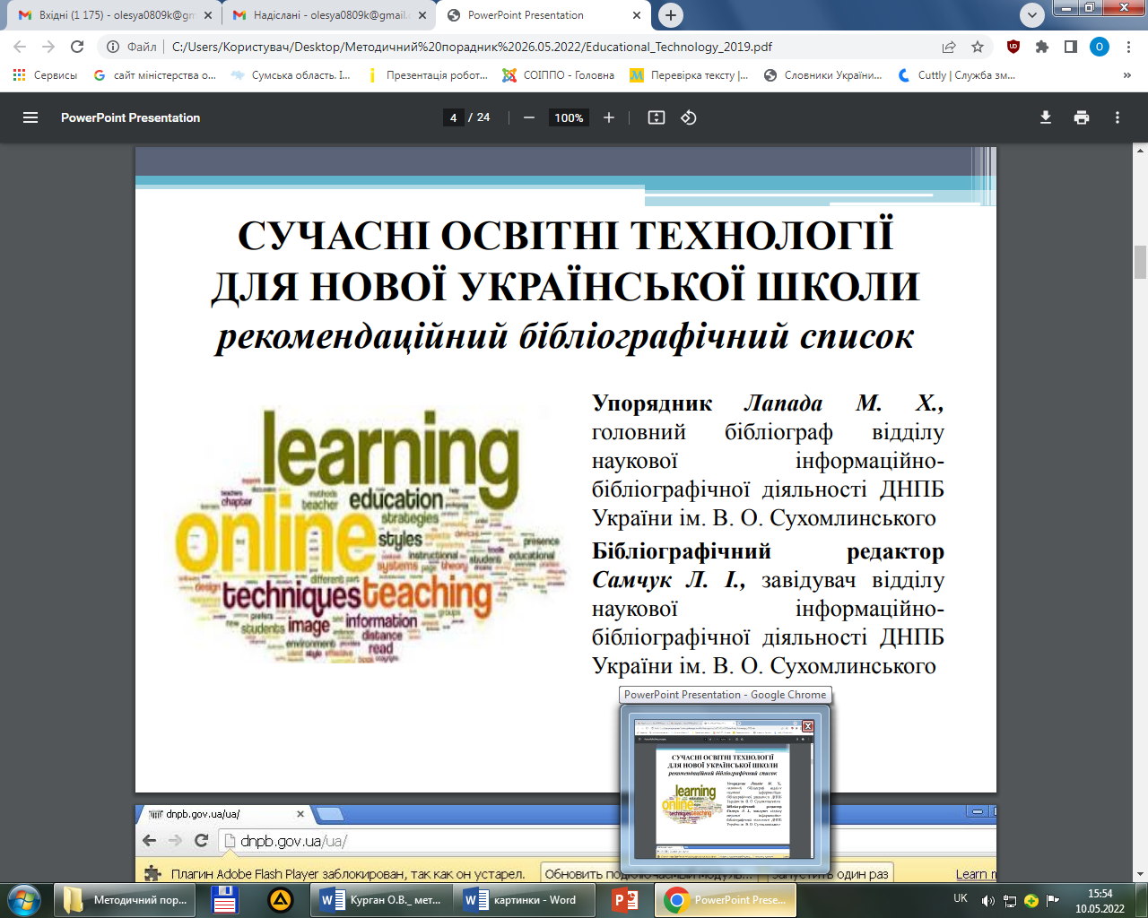
Дистанцiйне навчання – це форма навчання з використанням комп’ютерних і телекомунiкацiйних технологiй, якi забезпечують iнтерактивну взаємодiю учителів та учнів на рiзних етапах навчання та самостiйну роботу з матерiалами iнформацiйної мережi.
Інформаційно-комунікаційні технології – це сукупність методів, засобів і прийомів, що використовуються для добору, опрацювання, зберігання, подання, передавання різноманітних даних і матеріалів, необхідних для підвищення ефективності різних видів діяльності учнів.
Кейс – технологія – це методи аналізу, суть яких полягає у використанні конкретних випадків (ситуацій, історій, текстів – «кейсів») для спільного аналізу, обговорення або вироблення учнями рішень з певного розділу навчання.

Slide 17
Інтернет-меми:
Історія походження:
Інтернет-меми – сучасний тренд, що широко використовується для комунікації у соціальних мережах та може стати корисним як для побудови цікавого заняття, так і для перевірки домашнього завдання.
Термін і концепція мему були запропоновані ще у 1976 році професором Оксфордського університету біологом Річардом Докінзом. Він популяризував ідею того, що як біологічна інформація складається з найменших одиниць – генів, так і вся культурна інформація складається з мемів. Причому термін «meme» походить не від англійського memory (пам’ять), а від терміну «меметика» (теорія еволюції культури).
.
Інтернет-мем – це будь-яка дотепна коротка інформація (фраза, зображення, звукоряд, відео) іронічного характеру, яка відтворює певне ставлення до якихось подій чи обставин, та поширюється в інтернеті.

Slide 18

Переваги використання мемів:
гумор, позитивні емоції;
підвищення цікавості учнів до предмету, теми або уроку;
загадки, що сприяють розвитку пам’яті, уваги учнів;;
покращення навчальної комунікації між учнями;
розвиток критичного мислення, аналітичних здібностей, креативності учнів.

Slide 19
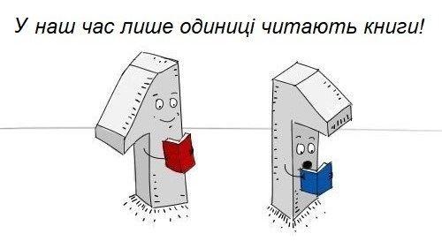
репрезентативна
комунікативна
креативна
Функції та значення мемів:

Slide 20
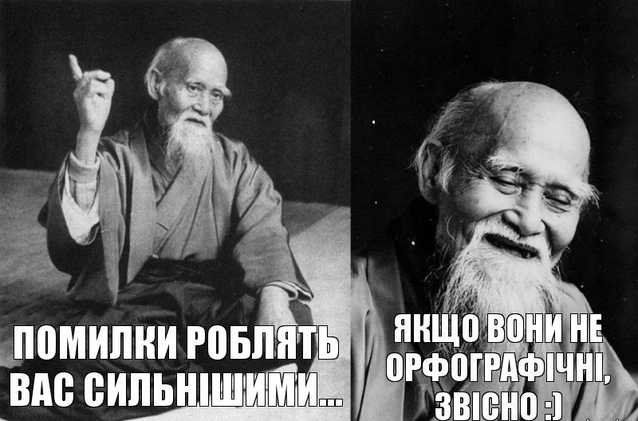
Принципи створення мемів:
інформаційно-складовий
емоційно-складовий
парадокс, новий сенс загальновідомого

Slide 21

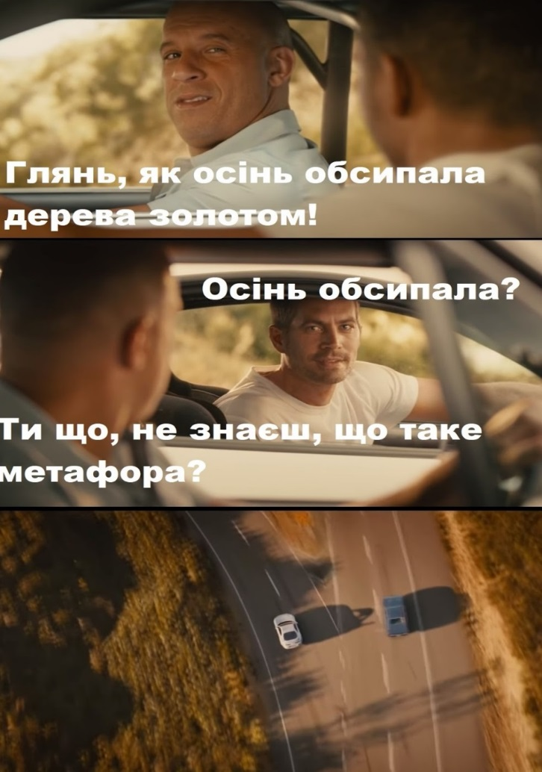
Види мемів:
Меми можна створювати для:
повідомлення теми уроку
популяризації вивчення певних навчальних предметів чи тем
вивчення правил відповідно до теми уроку
встановлення правил класу або правил уроку

Slide 22
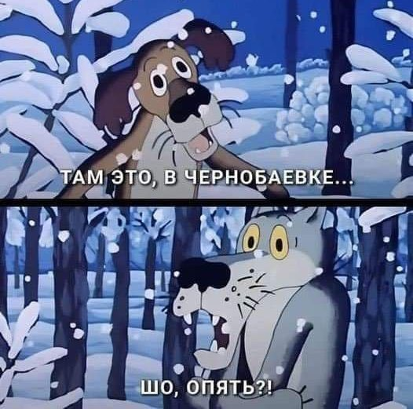
Види мемів:
Існують меми:
з навмисними помилками (потрібно обрати правильну відповідь)
патріотичні
інформатори

Slide 23
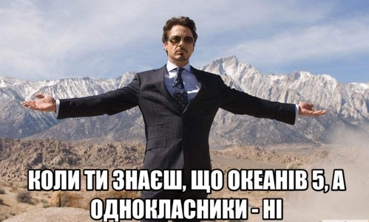

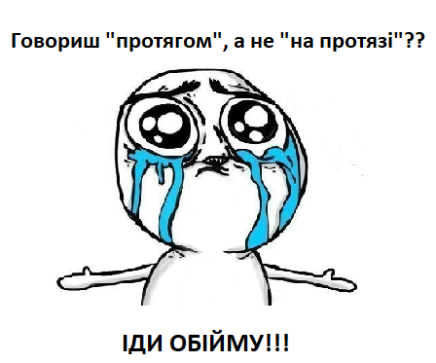
Види мемів:
Існують меми:
мотиватори
для попередження помилок
фразеологізми

Slide 24

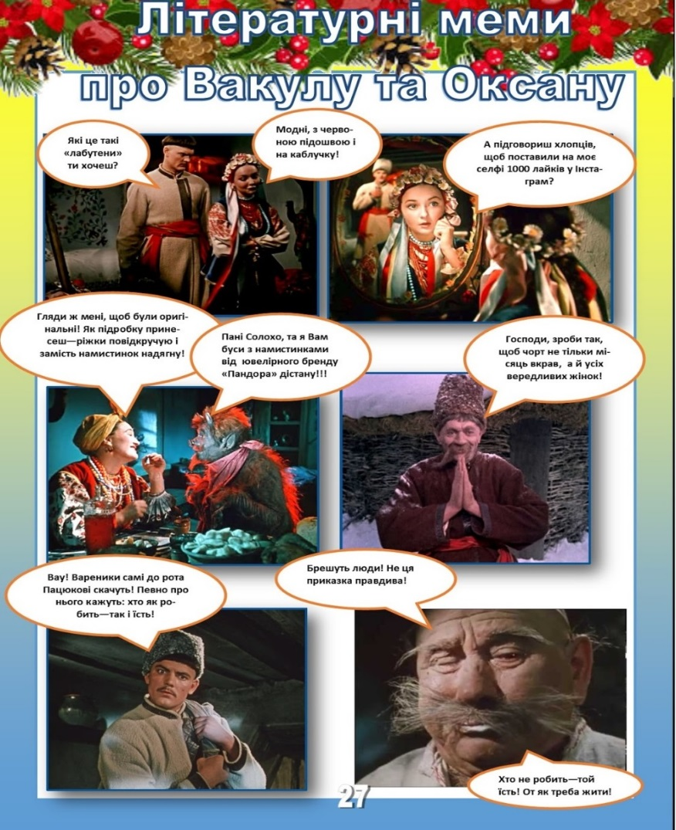
Види мемів:
Існують меми:
комікси

Slide 25
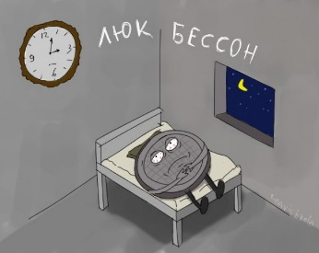
цікаве доповнення освітнього процесу, що розвиває почуття гумору в учнів
навчає учнів лаконічно робити акценти на ключових моментах
меми дозволяють знайти прогалини в знаннях або вміннях перетворити знання на практику
учні демонструють розуміння матеріалу, уміння його спрощувати, критично мислити

Slide 26
Онлайн-ресурси для створення власних мемів:
Meme generator (https://cutt.ly/ADhsOaE),
Meme arsenal (https://cutt.ly/IDgpkiq),
Сanva (https://cutt.ly/QHNzDFL),
Risovach (https://cutt.ly/6Dhss),
ImgFlip (https://cutt.ly/GHNlF99).

Slide 27

Квести:
Квест – (із англ. quest – пошук), – один із основних жанрів комп'ютерних ігор, що вимагають від гравця рішення розумових завдань для просування по сюжету.
У міфології та літературі поняття «квест» означало один із способів побудови сюжету – подорож персонажів до певної мети через подолання труднощів.
Квест - сюжетна командна гра-пригода із цілеспрямованим пошуком, підказками та веселими завданнями, яка завершується досягненням ігрової мети.

Slide 28

Освітній квест:
Упровадження квесту
дозволяє:
це iнтелектуально-динамiчна грa, яка полягає у проходженні командою вказаного мaршруту за умови виконання спеціальних завдань. У процесі проходження квeсту грaвці послідовно виконують усі завдання.
активізувати розумову діяльність;
формувати стійкий інтерес
до предмету;
s.
.
активізувати сприйняття матеріалу засобами наочності;
розвинути універсальні форми
розумової діяльності;
поєднати інноваційні та традиційні дидактичні засоби навчання.

Slide 29
Види квестів:
За режимом проведення:
у реальному режимі;
у віртуальному режимі;
у комбінованому режимі.
За терміном реалізації:
короткострокові;
довгострокові .
За домінуючою діяльністю учасників:
дослідницький квест;
інформаційний квест;
творчий квест;
рольовий квест.

Slide 30

Види квестів:
За формою проведення:
веб-квести;
QR-квести;
блог-квести;
комп’ютерні ігри;
медіаквести;
квест-перфоменс;
екшен-квест;
комбіновані.
За структурою сюжетів:
лінійний;
штурмовий;
коловий.

Slide 31
Види завдань для квестів:
переказ – демонстрація розуміння теми на основі подання матеріалів із різних джерел у новому форматі;
планування та проєктування – розробка плану або проєкту на основі заданих умов;
самопізнання – будь-які аспекти дослідження особистості;
компіляція – трансформація формату інформації, отриманої з різних джерел;
творче завдання – творча робота в певному жанрі;
аналітичне завдання – пошук і систематизація інформації;
детектив, головоломка, таємнича історія – висновки на основі суперечливих фактів;
досягнення консенсусу – вироблення рішення по гострій проблемі;
оцінка – обґрунтування певної точки зору;
журналістське розслідування – об’єктивний виклад інформації (поділ думок і фактів);
переконання – схиляння на свій бік опонентів або нейтрально налаштованих осіб;
наукові дослідження – вивчення різних явищ, відкриттів, фактів на основі унікальних он-лайн джерел.

Slide 32
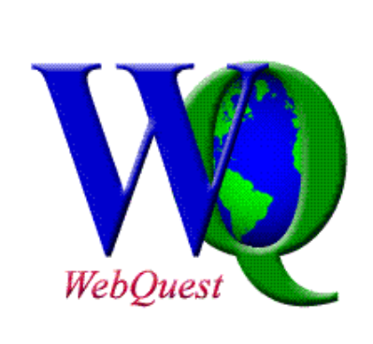
Веб-квести:
це проблемне завдання з елементами рольової гри, для виконання якого використовуються інтернет-ресурси;
це міні-проєкти, засновані на пошуку інформації в Інтернеті;
це захоплююча подорож в мережі Інтернет, яка передбачає запити в різних пошукових системах; отримання досить великого об’єму інформації, її аналіз, систематизацію та подальшу презентацію;
це сукупність методів та прийомів організації дослідницької діяльності, для виконання якої здійснюється пошук інформації, використовуючи інтернет-ресурси з практичною метою.
2
1
3
4

Slide 33


Види веб-квесту:
Веб-квест по типу «метод проєктів». Основний акцент: вирішення проблемного питання/завдання за допомогою аналізу веб-ресурсів та створення нового продукту.
Веб-квест по типу «змагання». Основний акцент: пошук відповідей за допомогою аналізу Інтернет-джерел.

Slide 34
Структура веб-квесту:
вступ (формулювання теми, опис головних ролей учасників, сценарій, план роботи або усний огляд всього квесту);
центральне завдання (питання, на які учасники мають знайти відповідь у межах самостійного дослідження, який підсумковий результат має бути досягнутий);
список інформаційних ресурсів, які можна використати під час досліджень, у тому числі інтернет-ресурси ;
ролі – повинен бути представлений список ролей, від імені яких учасники можуть виконувати завдання; для кожної ролі прописується план роботи та завдання;
опис основних етапів роботи, яку необхідно виконати кожному учаснику при самостійному виконанні завдання;
опис критеріїв та параметрів оцінки веб-квесту;
керівництво до дії (описується, як організувати і представити зібрану інформацію);
висновок (підсумки дослідження, питання для подальшого розвитку теми).

Slide 35
Етапи роботи над квестом:
І етап (командний) – підготовча робота ведучого
ІІ етап– розподіл завдань серед команд (учасників)
ІІІ етап – (заключний) – оформлення результатів

Slide 36
І етап (командний)
ІІІ етап – (заключний)
ознайомлення учасників із темою, її основними поняттями, матеріалами аналогічних проєктів;
формулювання основної проблеми;
попередній план роботи; огляд усього квесту та термін виконання;
розподіл ролей у команді (дохідливо описані головні ролі учасників або сценарій квесту) по 1-4 людини на 1 роль.
за результатами дослідження проблеми формулюються висновки та пропозиції. Проводиться конкурс виконаних робіт, де оцінюються, за розробленими критеріями, розуміння завдання, достовірність використаної інформації, її відношення до заданої теми, критичний аналіз, логічність, структурованість інформації, визначеність позицій, підходи до вирішення проблеми, індивідуальність, професіоналізм подання;
результати веб-квеста для звіту можуть мати різноманітні форми: публікація робіт у вигляді веб-сторінок, веб-сайтів, слайд-шоу, буклет, анімація, постер, фоторепортаж, он-лайн документ, що містить аналіз неоднозначної ситуації, повідомляє основні тези і спонукає користувачів додати власні коментарі;
в оцінці результатів беруть участь як ведучі, так і учасники квесту, шляхом обговорення або інтерактивного голосування.
ІІ етап– розподіл завдань
.
індивідуальна робота в команді на загальний результат. Учасники одночасно, у відповідності з обраними ролями, виконують завдання;
завдання подаються окремими блоками питань і переліками адрес в Інтернеті для пошуку необхідної інформації. Консультація ведучого проводиться через надання списку запитань, поширення схем тощо;
команди спільно підводять підсумки виконання кожного завдання, учасники обмінюються матеріалами для досягнення спільної мети.

Slide 37
Критерії оцінювання веб-квесту:
дослідницької та творчої роботи;
якості аргументації; оригінальності роботи;
навичок роботи в мікрогрупі;
усного виступу;
мультимедійної презентації;
письмового тексту тощо.
пошукова робота,
опрацювання та систематизація матеріалу,
результативність виконаного проєкту,
трансформація та імплементація проєкту.
естетичність та актуальність;
доступність;
форма подачі;
ефективність впливу;
технічність.

Slide 38
Для створення бланка оцінки необхідно:
Сформулювати найбільш значущі критерії оцінки. Критерії повинні бути адекватними типу завдання, цілям і видам діяльності і в рівнозначній мірі враховувати: досягнення заявленої мети; якість виконання роботи; зміст; якість процесу виконання роботи; складність завдання.
При необхідності можна вказати значимість кожного критерію в загальній оцінці.
Підготувати опис параметрів оцінки.
Визначити шкалу оцінки (3-х, 4-х, 5-ти бальну).

Slide 39



Інтернет-сервіси для створення тестів, вікторин, квест-ігор, збору та систематізації інформації, оцінювання результату:
Mentimeter (https://www.mentimeter.com),
Edmodo (https://new.edmodo.com),
Triventy (http://www.triventy.com),
Quizalize (https://www.quizalize.com),
Quizlet (https://quizlet.com),
LearningApps (https://learningapps.org),
Playbuzz (https://playbuzz.com)

Slide 40



Дякую за увагу!
Усе буде Україна!

